Slide 1
ΤΙ ΜΑΘΑΜΕ ΩΣ ΣΗΜΕΡΑ;
1^{ο}. Τι είναι η κινητική μάθηση
Ορισμός και επιστήμη
2^{ο.} Τα στάδια της κινητικής μάθησης
3^{ο}. Σχέση της κινητικής μάθησης και της μνήμης
4. Ταξινόμηση Δεξιοτήτων
5^{ο} και 6^{ο} Μάθημα: Διαδικασία μεθόδευσης πληροφοριών και ΚΙΝΗΤΙΚΗ ΑΠΑΝΤΗΣΗ
με άλλα λόγια
ΑΝΤΙΛΗΨΗ ΤΗΣ ΚΙΝΗΤΙΚΗΣ ΣΥΜΠΕΡΙΦΟΡΑΣ

Slide 2
Διαδικασία μεθόδευσης πληροφοριών και
ΚΙΝΗΤΙΚΗ ΑΠΑΝΤΗΣΗ
Για να μπορεί να κατανοεί ο διδάσκων πώς μαθαίνονται οι δεξιότητες, είναι σημαντικό να γνωρίζει
πως γίνεται η επεξεργασία των πληροφοριών
πως αποφασίζεται η κινητική απάντηση του ασκούμενου.
Σύμφωνα με το μοντέλο της επεξεργασίας των πληροφοριών:
οι πληροφορίες από το περιβάλλον εισέρχονται στο σύστημα μέσω των αισθητηρίων οργάνων (είσοδος)
επεξεργασία από τον εγκέφαλο και το νευρομϊκό σύστημα.
εκτέλεση της κινητικής δεξιότητας (έξοδος)

Slide 3
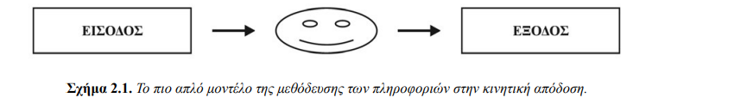
ΑΝΤΙΛΗΨΗ
ΚΙΝΗΤΙΚΗ ΑΠΑΝΤΗΣΗ

Slide 4
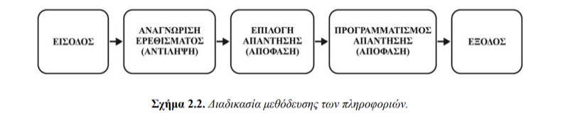
Χρόνος Απάντησης
ΧΡΟΝΟΣ ΚΙΝΗΣΗΣ
ΧΡΟΝΟΣ ΑΝΤΙΔΡΑΣΗΣ
ΑΝΤΙΛΗΨΗ
ΚΙΝΗΣΗ

Slide 5
Παράδειγμα: καλαθοσφαίρισης
αρχικά, ο κάτοχος της μπάλας εντοπίζει ένα συμπαίκτη του που τρέχει προς το καλάθι
(1^{ο} στάδιο: αναγνώριση ερεθίσματος).
Στη συνέχεια, ο παίκτης αποφασίζει να κάνει πάσα σε αυτόν (2^{ο} στάδιο επιλογή απάντησης)
τέλος ο παίκτης προγραμματίζει την εντολή που αφορά στις λεπτομέρειες της πάσας (3^{ο} στάδιο προγραμματισμός απάντησης).
Η Διάρκεια των παραπάνω ονομάζεται
χρόνος αντίδρασης.

Slide 6
χρόνος απάντησης (κινητικής)=
Ο χρόνος που απαιτείται να ολοκληρωθεί μία κίνηση=
σημαντικός παράγοντας της κινητική απόδοσης
Το χρονικό διάστημα που μεσολαβεί από την εμφάνιση του ερεθίσματος μέχρι την ολοκλήρωση της απάντησης σ’ αυτό το ερέθισμα
Αποτελείται:
«χρόνο αντίδρασης»
«χρόνο κίνησης»

Slide 7
«χρόνο αντίδρασης» (Reaction Time)
είναι το χρονικό διάστημα που μεσολαβεί από την εμφάνιση του ερεθίσματος μέχρι τη έναρξη της κίνησης.
Σ’ αυτό το διάστημα πραγματοποιούνται οι αντιληπτικές διαδικασίες που απαιτούνται για την μεθόδευση των πληροφοριών στα τρία στάδια.
Ο χρόνος αντίδρασης αντιπροσωπεύει την ταχύτητα επεξεργασίας των πληροφοριών και αποτελεί μία σημαντική μέτρηση της ανθρώπινης εκτέλεσης γύρω από την οποία έχουν γίνει πολλές έρευνες.

Slide 8
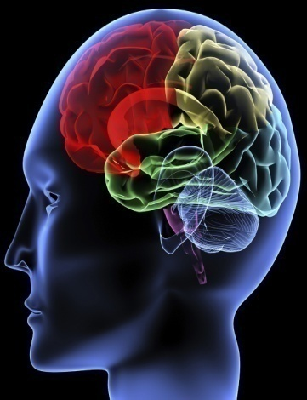
Αντίληψη (της κινητικής συμπεριφοράς)
Είδη Αντίληψης
Οι διαδικασίες της επεξεργασίας των πληροφοριών έως και την έναρξη της κινητικής απάντησης είναι η Αντίληψη
Στάδια Αντίληψης (Χρόνος Αντίδρασης)
• αναγνώριση ερεθίσματος
• επιλογή απάντησης
• προγραμματισμός απάντησης
(Ερώτηση Πιστοποίησης)

Slide 9
χρόνος κίνησης (Movement Time)
Ο αντιπροσωπεύει τον χρόνο που μεσολαβεί από την έναρξη της κίνησης μέχρι την λήξη της.
Συμπέρασμα:
Χρόνος αντίδρασης + Χρόνος κίνησης =
Χρόνος απάντησης

Slide 10
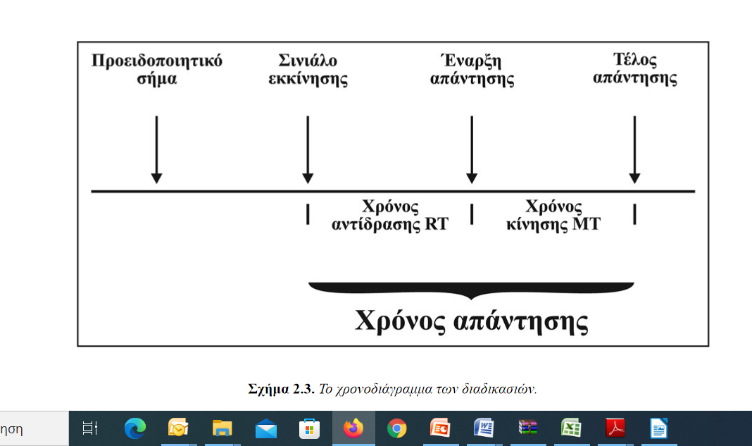

Slide 11
Τα Είδη του Χρόνου Αντίδρασης
Ενδιαφέρεται η επιστήμη του Αθλητισμού. Γιατί;
Απλός
Διάκρισης
επιλογής

Slide 12
χρόνος αντίδρασης: Απλός
Ο απλούστερος και ταχύτερος χρόνος αντίδρασης είναι αυτός που έχει μια μόνο απάντηση για ένα και μόνο ερέθισμα.\
Παράδειγμα;
Ανάβει 1 σήμα και κάνω 1 κίνηση (πατώ με τον δείκτη το κουμπί)
Δείκτης

Slide 13
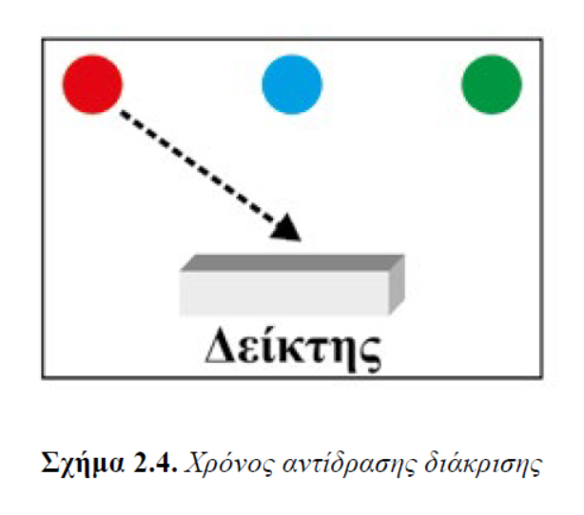
Χρόνος Αντίδρασης : Διάκρισης
1. πολλά ερεθίσματα
2. μόνο σε ένα από αυτά
3. μία απάντηση

Slide 14
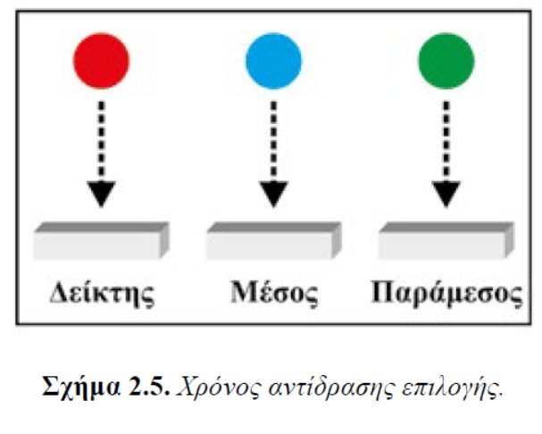
Χρόνος Αντίδρασης : Επιλογής
1.διαφορετικά ερεθίσματα
2.διαφορετικές απαντήσεις στο κάθε ερέθισμα

Slide 15
Παράγοντες επίδρασης του χρόνου αντίδρασης
φύση των ερεθισμάτων
(π.χ. αριθμός)
Τύπος-φύση κινητικών απαντήσεων
(π.χ. αριθμός).
Χαρακτηριστικά του αθλητή

Slide 16
Παράγοντες επίδρασης του χρόνου αντίδρασης
Τύπος ερεθισμάτων
Γρήγορος χρόνος αντίδρασης
1 ερέθισμα
Αργός χρόνος αντίδρασης
Πολλά και διαφορετικά ερεθίσματα

Slide 17
Παράγοντες επίδρασης του χρόνου αντίδρασης
Τύπος κινητικής απάντησης
Γρήγορος χρόνος αντίδρασης
1 κινητική απάντηση
Αργός χρόνος αντίδρασης
Πολλές και διαφορετικές κινητικές απαντήσεις
Πολυπλοκότητα της κίνησης.

Slide 18
Παράγοντες επίδρασης του χρόνου αντίδρασης
Χρυσός Κανόνας
Ο χρόνος αντίδρασης με επιλογή είναι πιο αργός από το χρόνο αντίδρασης διάκρισης και τον απλό χρόνο αντίδρασης.
ΓΡΗΓΟΡΟΣ ΧΡΟΝΟΣ
ΑΠΛΟΣ
ΔΙΑΚΡΙΣΗΣ
ΕΠΙΛΟΓΗΣ
ΑΡΓΟΣ ΧΡΟΝΟΣ

Slide 19
οι παράγοντες που σχετίζονται με τον ασκούμενο
το επίπεδο διέγερσης (sos)
η εξάσκηση που μειώνει λίγο τον απλό αλλά αρκετά τον RT επιλογής
η πρόβλεψη
η ηλικία.

Slide 20
Διέγερση (ερώτηση πιστοποίησης)
Ο βαθμός του επιπέδου εγρήγορσης του νευρικού συστήματος
Επιδρά τόσο στην ταχύτητα εκτέλεσης της κίνησης όσο και στην ποιότητα της εκτέλεσης

Slide 21
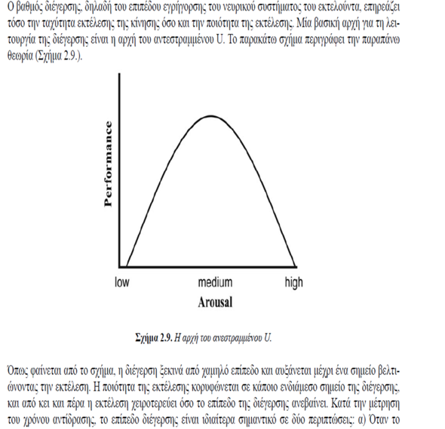

Slide 22
το επίπεδο διέγερσης είναι ιδιαίτερα σημαντικό για τον χρόνο αντίδρασης
ερέθισμα εμφανίζεται χωρίς προειδοποιητικό σήμα και η απάντηση απαιτεί ταχύτητα και ακρίβεια.
Όταν είναι σημαντική η ταχύτητα και ακρίβεια, αλλά τα ερεθίσματα εμφανίζονται σε άτακτα χρονικά διαστήματα και με διαφορετική συχνότητα.

Slide 23
Σχέση διέγερσης και χρόνου αντίδρασης
Υψηλότερη διέγερση από……… προς
Χρόνο Επιλογής (υψηλή διέγερση)
Χρόνο Διάκρισης (μέτρια διέγερση)
Απλό χρόνο (χαμηλή διέγερση)

Slide 24
ΚΟΛΠΑ ΓΙΑ ΠΡΟΠΟΝΗΤΕΣ βασίζονται στη ΘΕΩΡΙΑ

Slide 25
Δηλαδή βλέπουμε και αντιδρούμε; φέξε μου και γλίστρησα
Οι έμπειροι αθλητές αντιδρούν πολύ γρήγορα ικανότητας πρόβλεψης
μειώνουν το χρόνο που χρειάζονται για την αναγνώριση του ερεθίσματος
σημεία- κλειδιά της εκτέλεσης φανερώνουν την εκτέλεση που πρόκειται να γίνει,
έχοντας, έτσι, περισσότερο χρόνο να προγραμματίσουν την απάντησή τους.
Αυτό το φαινόμενο φαίνεται καλύτερα στον χρόνο αντίδρασης με επιλογή

Slide 26
Οι Καλοί αθλητές βλέπουν:
ένδειξη που προειδοποιεί για ερέθισμα
Και δεν περιμένουν την
εμφάνιση του ερεθίσματος
Το διάστημα που μεσολαβεί ανάμεσα στην προειδοποιητική ένδειξη και το ερέθισμα ονομάζεται περίοδος προετοιμασίας. Η ομαλή διάρκεια αυτού του διαστήματος έχει σημαντική επίδραση στον απλό χρόνο αντίδρασης.
Η μείωση του χρόνου αντίδρασης
οφείλεται στην πρόβλεψη
Τι κάνω ως προπονητής
Δείχνω σημεία κλειδιά

Slide 27
Κόλπα για προπονητές
Αν η κινητική απάντηση είναι η ίδια από προσπάθεια σε προσπάθεια, ο χρόνος αντίδρασης σταδιακά μειώνεται.
Η μείωση του χρόνου αντίδρασης οφείλεται στην μείωση του χρόνου που απαιτείται για την μεθόδευση των πληροφοριών στο στάδιο επιλογής της απάντησης (2^{ο} στάδιο αντίληψης)
Για να μειωθεί ο χρόνος που απαιτείται για την προετοιμασία μιας κίνησης πρέπει να γίνεται εξάσκηση της ίδιας της κίνησης.
Τι κάνω ως προπονητής;
επανάληψη της τεχνικής

Slide 28
5. Τι είναι «διέγερση» και σε ποιο επίπεδο πρέπει να κυμαίνεται αυτή κατά την εκτέλεση των διαφόρων κινητικών επιδεξιοτήτων;
6. Τι είναι «αντίληψη» και ποια τα είδη της στην κινητική συμπεριφορά;
7. Πώς ορίζεται η ταχύτητα αντίληψης στην κινητική συμπεριφορά; Τι είναι χρόνος αντίδρασης και από τι επηρεάζεται;

Slide 29
Πάντα σε φόρμα και σε φόρμα
Βιβλιογραφία: Τζέτζης, Γ., Λόλα, Α.. (2015). Κινητική ανάπτυξη [Κεφάλαιο]. Στο Τζέτζης, Γ., Λόλα, Α. 2015. Κινητική μάθηση και ανάπτυξη [Προπτυχιακό εγχειρίδιο]. Αθήνα: Κάλλιπος, Ανοικτές Ακαδημαϊκές
Ευχαριστώ

